Slide 1
Використання шкільного музею в позакласній роботі

Slide 2
«Розвиток життєвих компетентностей учнів, виховання національно свідомого громадянина-патріота та підготовка його до самостійного життя»
Науково-методична проблема школи

Slide 3
Позакласний захід «Лицарі твої, Україно!»

Slide 4
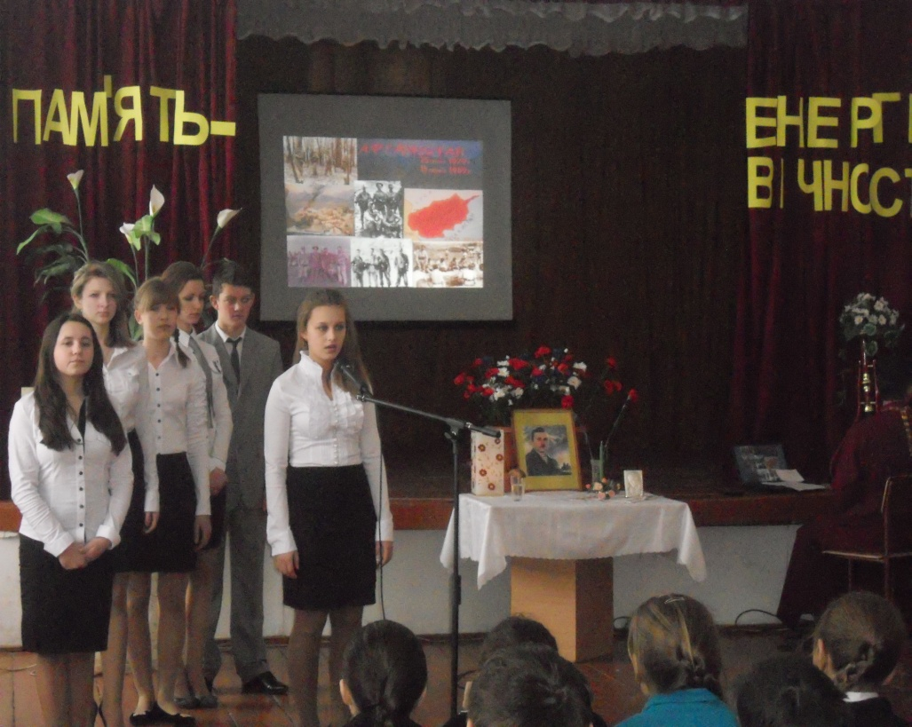
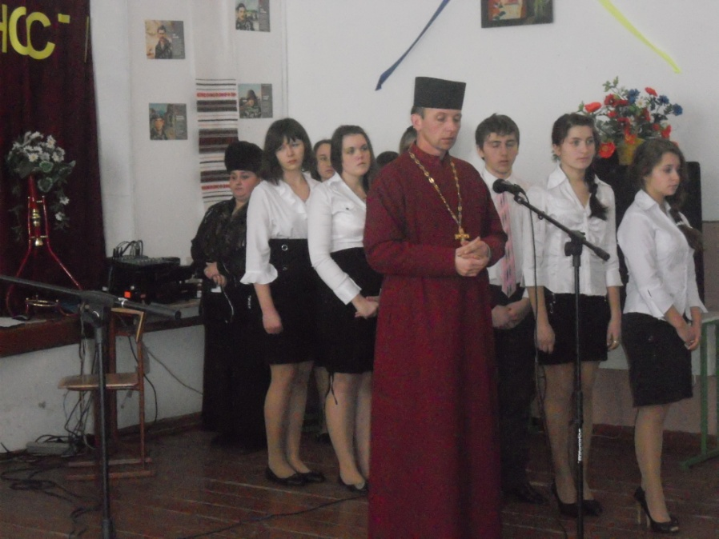
Пам’ять – енергія вічності (літературно-музична композиція до 24-ої річниці виводу військ з Афганістану)

Slide 5
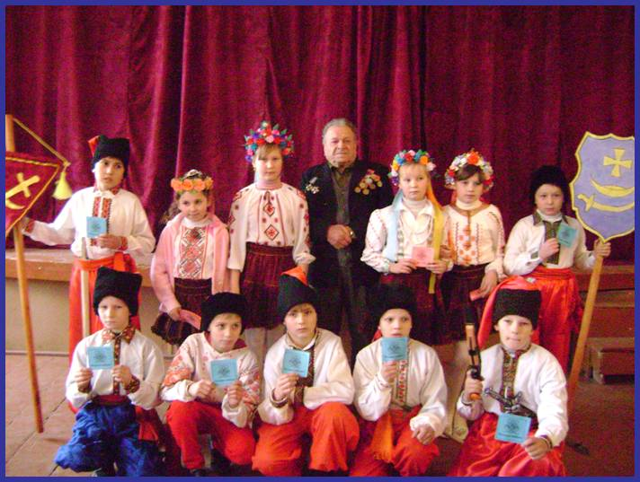
Зустріч з батьком Героя

Slide 6
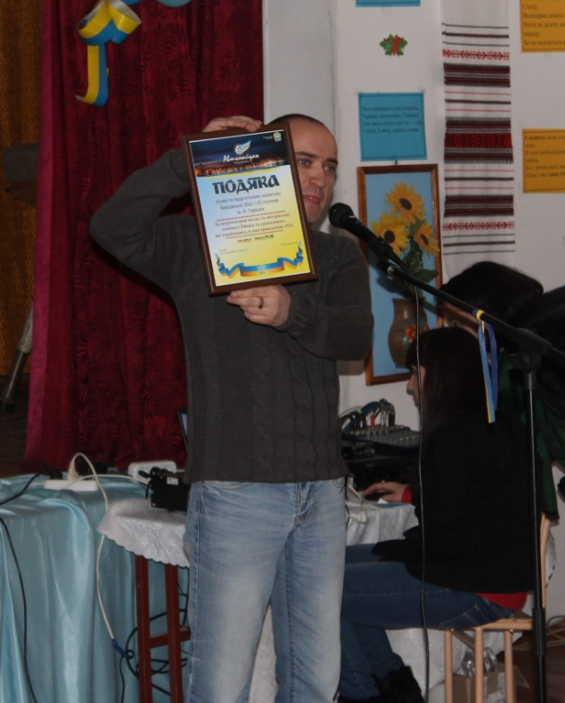
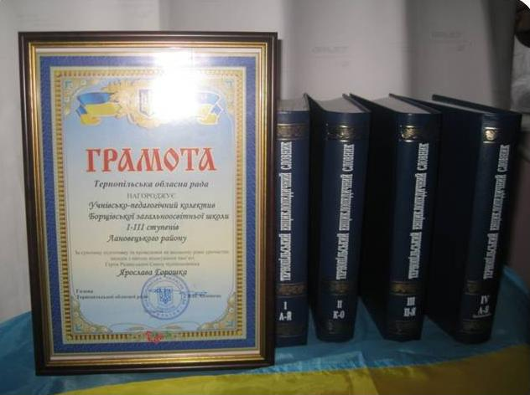
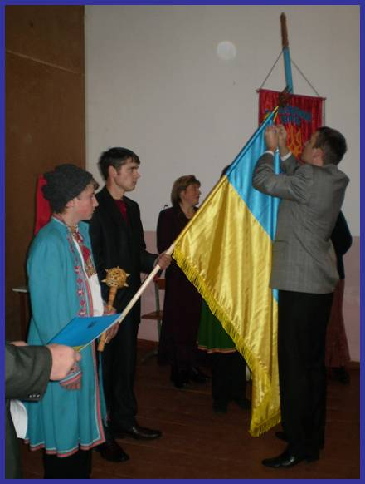
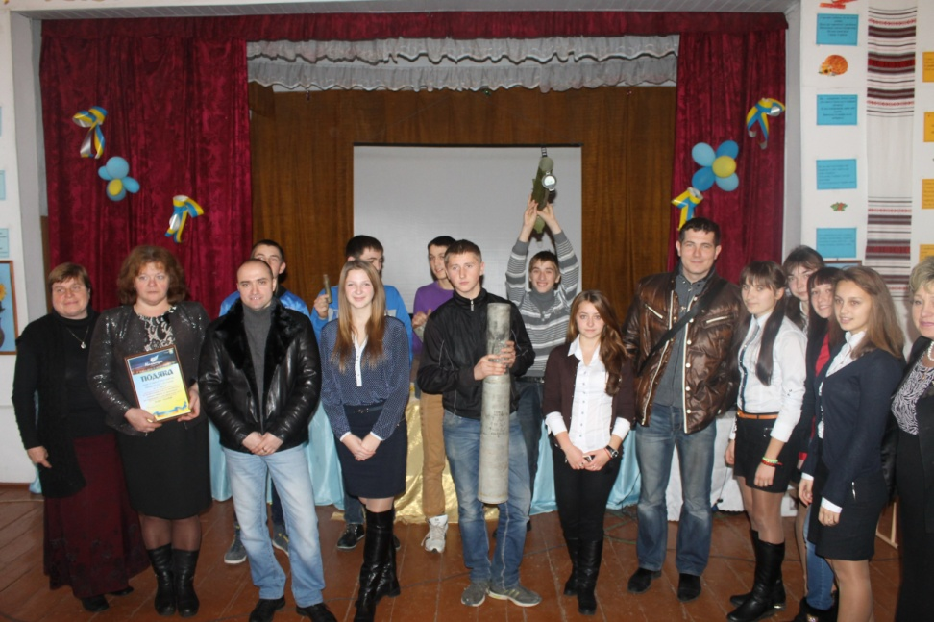
Визнання нашої праці – грамота обласної ради та подяка автомайданівців

